Slide 1
Marketing trên Internet
EMAIL MARKETING

Slide 2
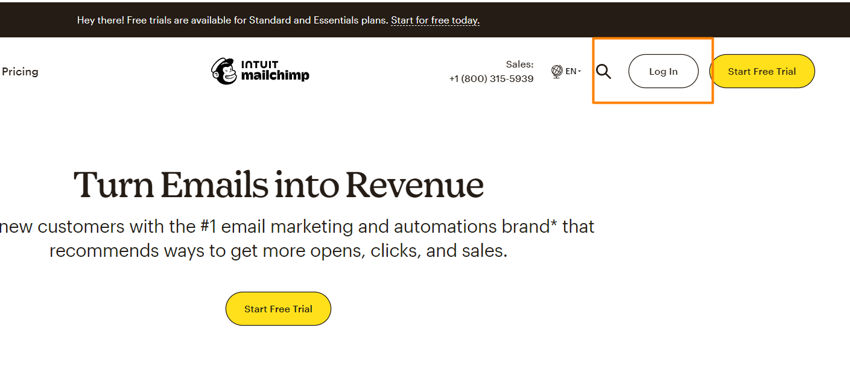
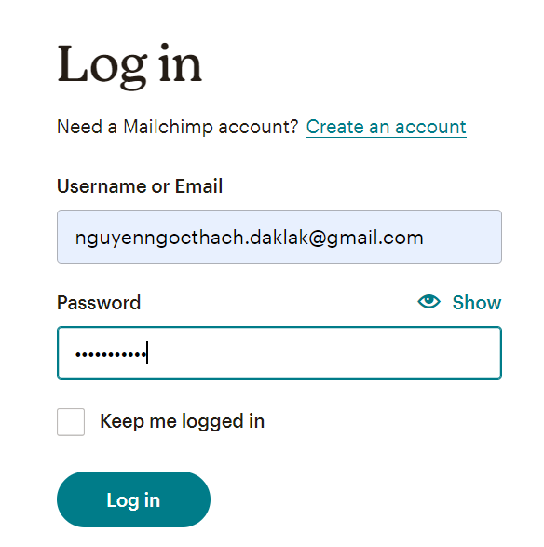
HƯỚNG DẪN SỬ DỤNG MAILCHIMP
BƯỚC 1: Đăng nhập vào MailChip sau khi tạo tài khoản

Slide 3
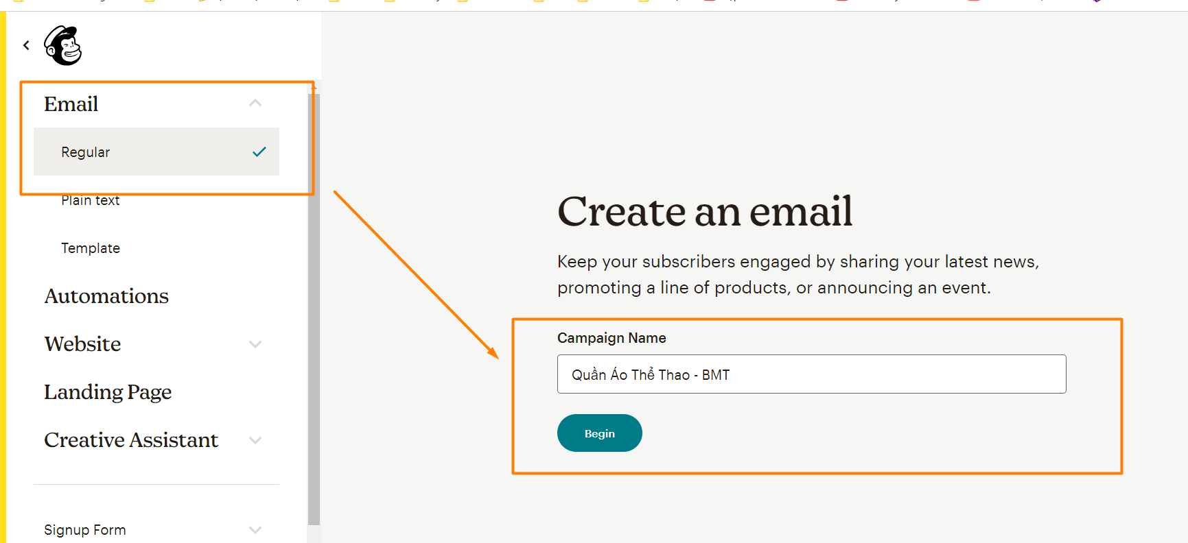
HƯỚNG DẪN SỬ DỤNG MAILCHIMP
BƯỚC 2: Nhấn “CREAT” >> Mục “Email”>> Chọn “Regular”>> Nhập tên chiến dịch >> Begin

Slide 4
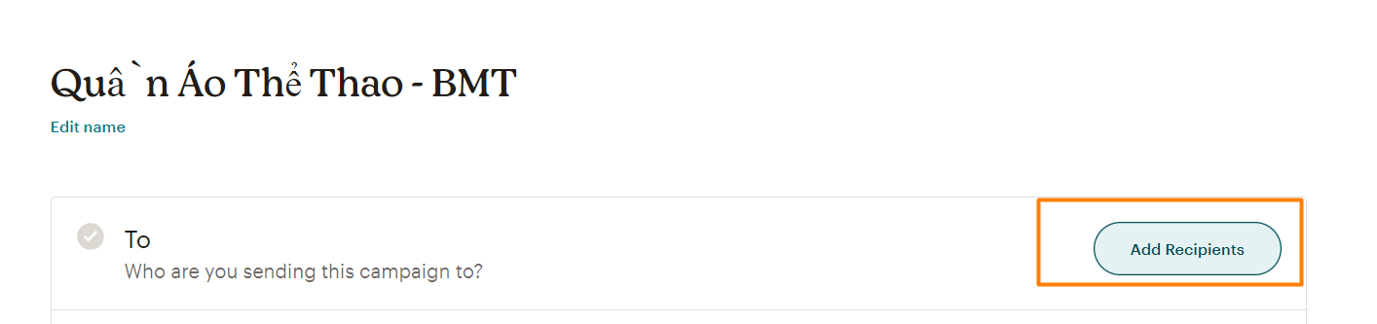
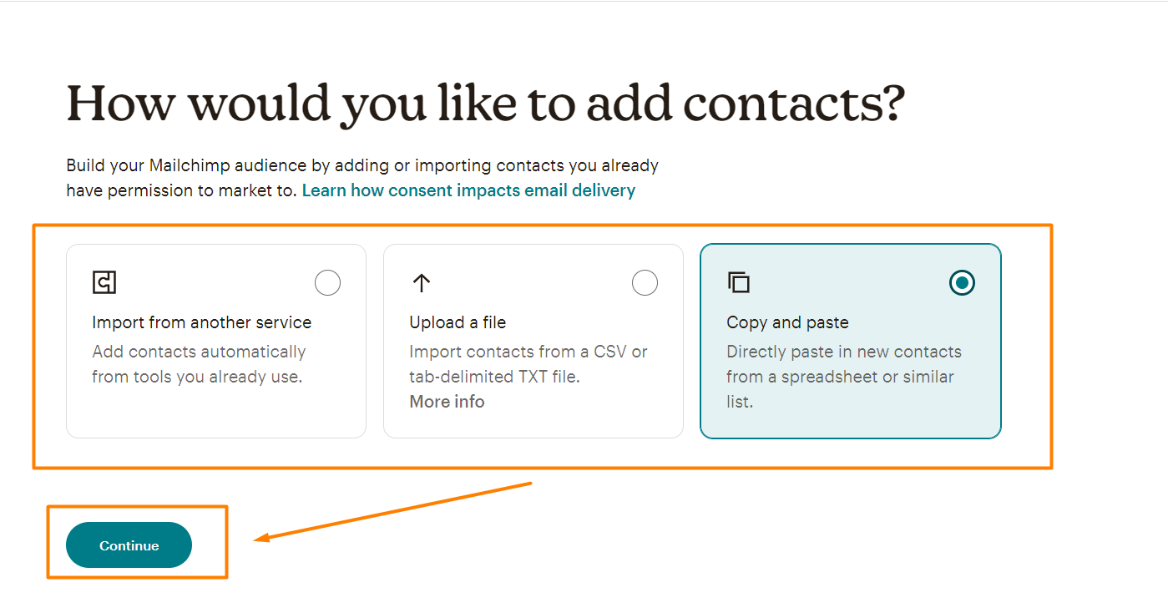
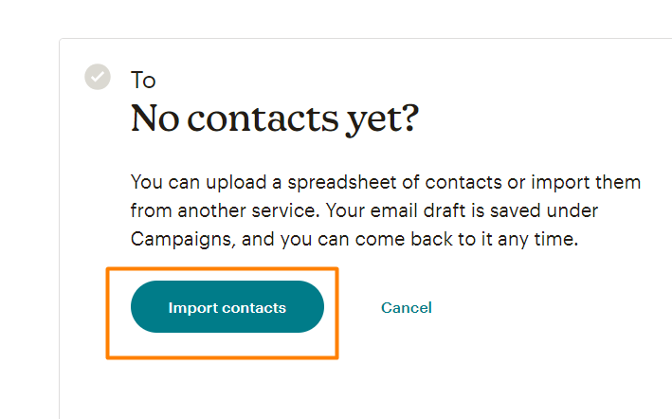
HƯỚNG DẪN SỬ DỤNG MAILCHIMP
BƯỚC 3: Chọn Add Recipients để thêm ds các email >> Import Contacts >> chọn cách để đưa danh sách email lên.

Slide 5
HƯỚNG DẪN SỬ DỤNG MAILCHIMP
BƯỚC 4: Chọn “Add Recipients” để thêm ds các email >> “Import Contacts” >> Chọn cách để đưa danh sách email lên.

Slide 6
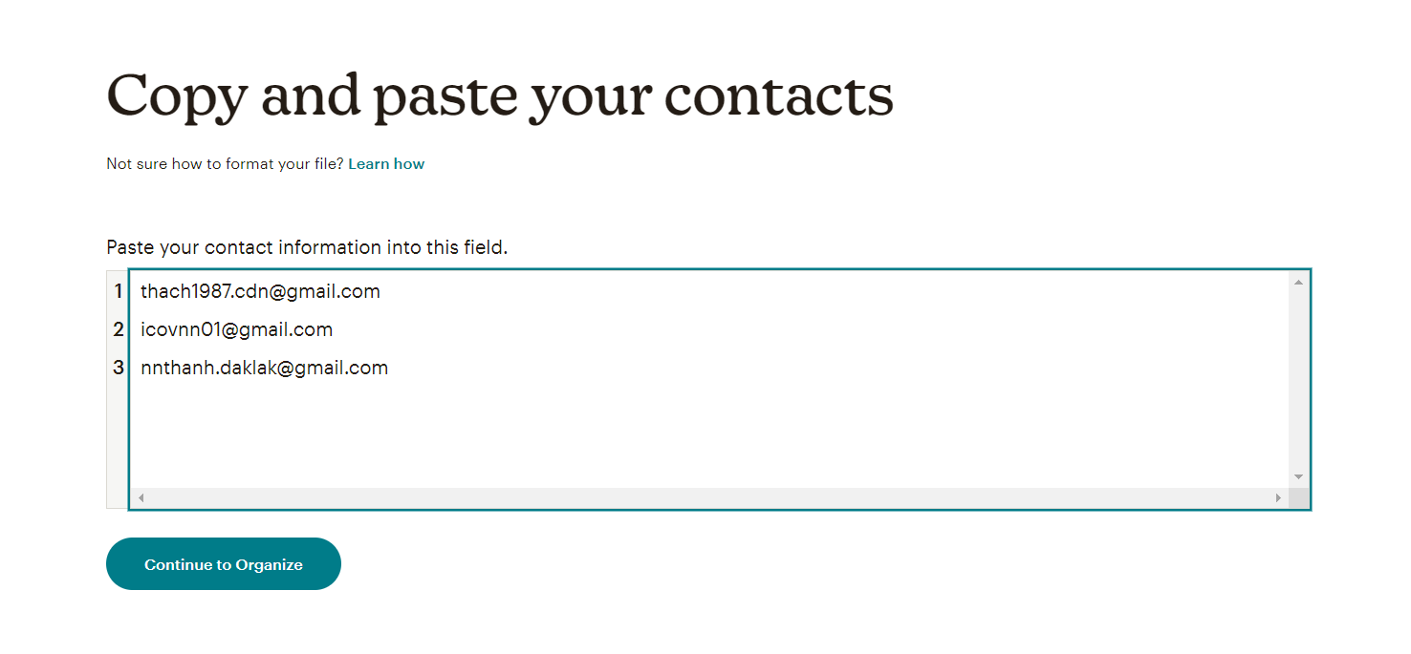
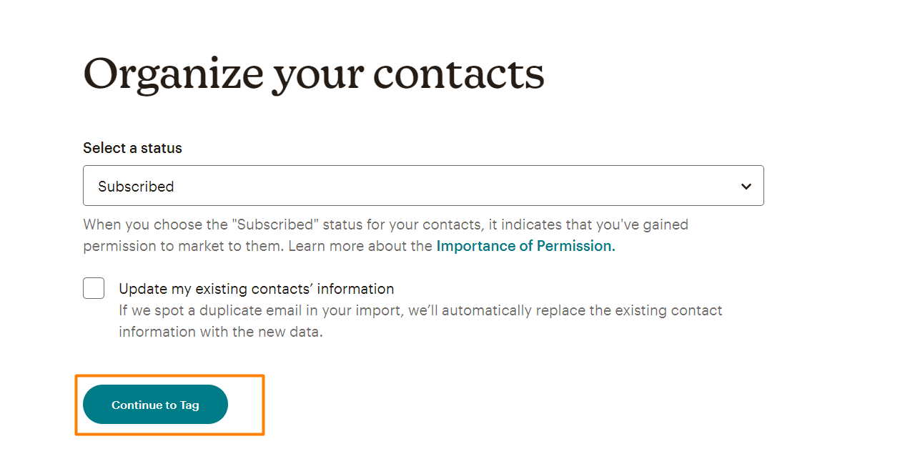
HƯỚNG DẪN SỬ DỤNG MAILCHIMP
BƯỚC 5: Nhập danh sách email vào hệ thống

Slide 7
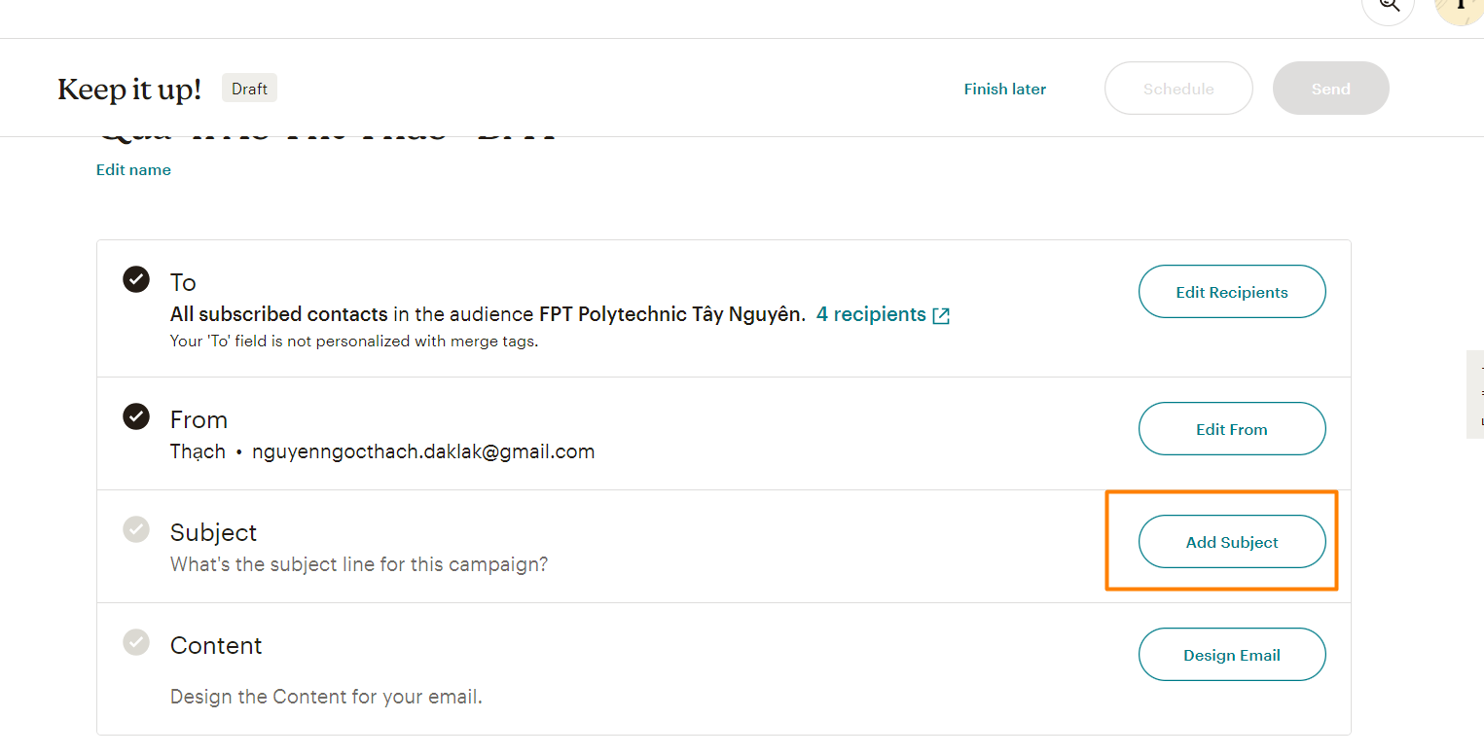
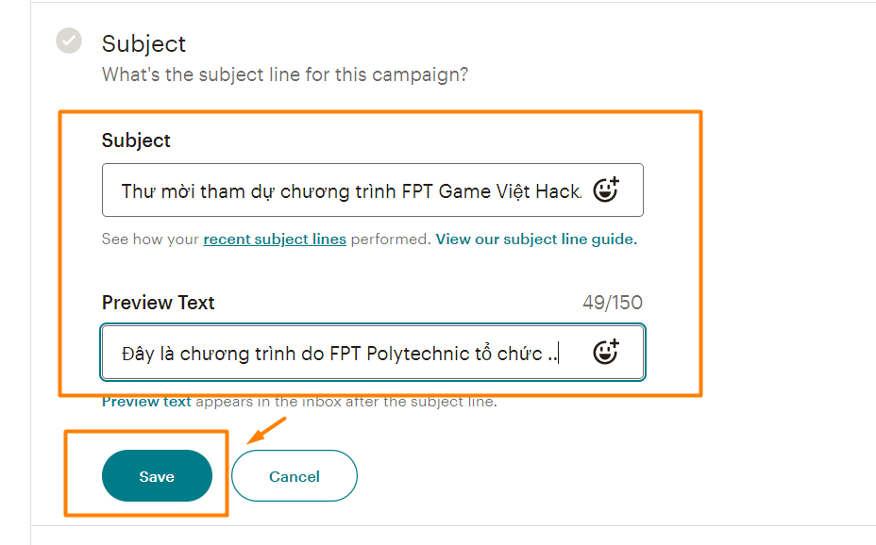
HƯỚNG DẪN SỬ DỤNG MAILCHIMP
BƯỚC 6: Trở lại giao diện thiết kế >> Chọn “Add Subject” >> Thêm tiêu đề (Subject) >> Thêm Mô tả sơ lược (Preview Text)

Slide 8
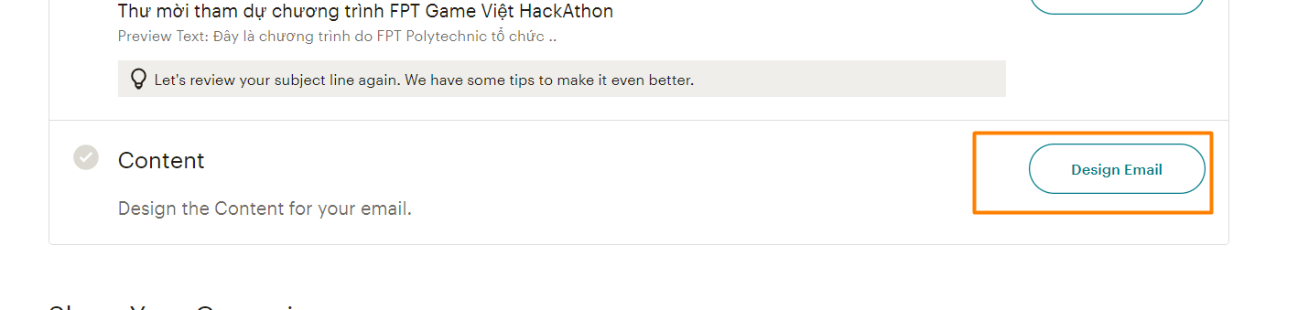
HƯỚNG DẪN SỬ DỤNG MAILCHIMP
BƯỚC 7: Nhấn vào “Design Email” >> Chọn “Classic” nếu muốn tự tay thiết kế hoặc chọn “New Builder” để thiết kế tự động

Slide 9
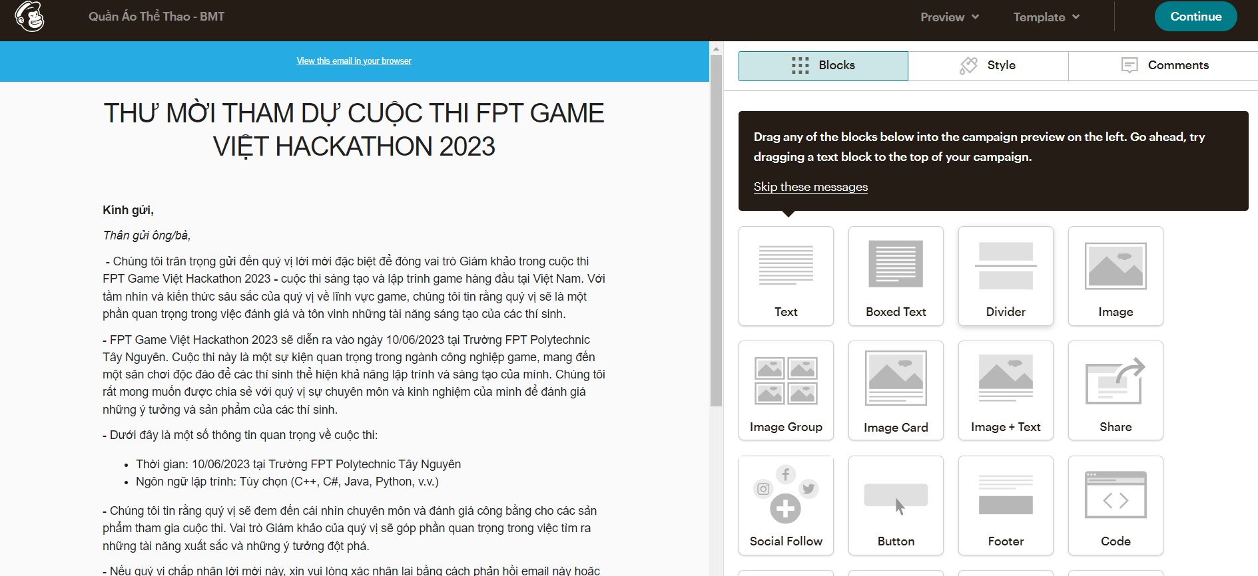
HƯỚNG DẪN SỬ DỤNG MAILCHIMP
BƯỚC 8: Thiết kế email theo ý tưởng

Slide 10
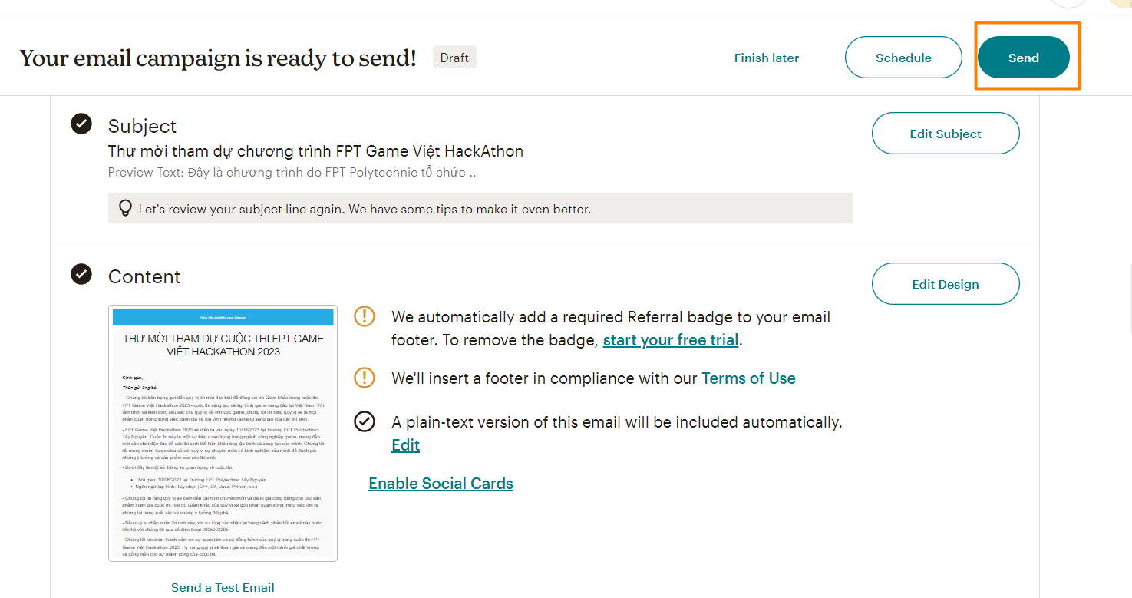
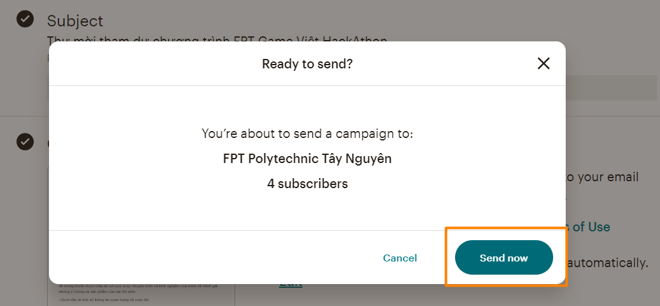
HƯỚNG DẪN SỬ DỤNG MAILCHIMP
BƯỚC 9: Nhấn “Send” để gửi email

Slide 11

SINH VIÊN LÀM LAB 7 và ASSIGNMENT

Slide 12

XIN CẢM ƠN!

